Slide 1
Présentation Projet IA
Base du projet Fil rouge – Gestion de temps

Slide 2
Présentation du projet
Projet : Outil de gestion de temps de travail.
tableau de bord
  calendrier
  retours des chiffres,
  des utilisateur pour les responsable et les employés
  gestion et création de client (des entreprises),
  la possibilité de créer/gérer des projets via un callendrier et
  créer/gérer des taches d'un projets dans un calendrier,
  page de profil
  page de Paramètre avec le choix de la couleur d'affichage (sombre/clair)
    les mentions légales,
    les conditions générales
    la politique de confidentialité.

Slide 3
Création UML
Je demande à l’IA :
  diagramme de classes,
  cas d’usage,
  séquences.
  Je corrige et j’obtiens plusieurs corrections

Slide 4
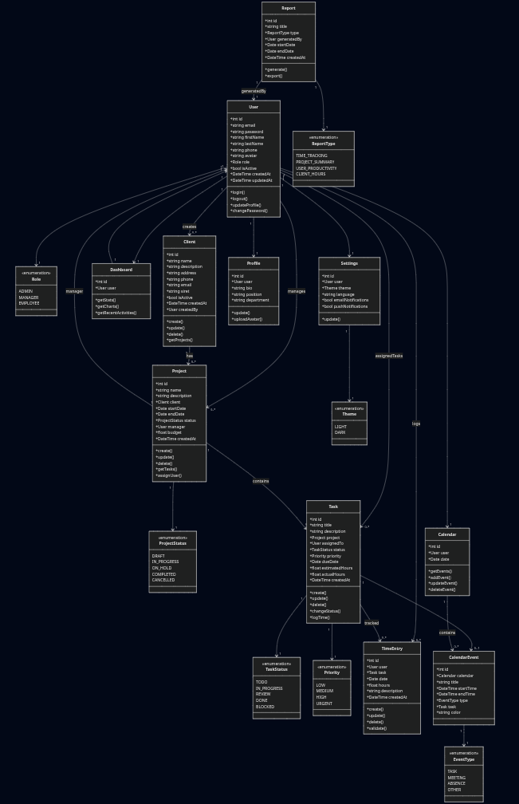
Création UML

Slide 5
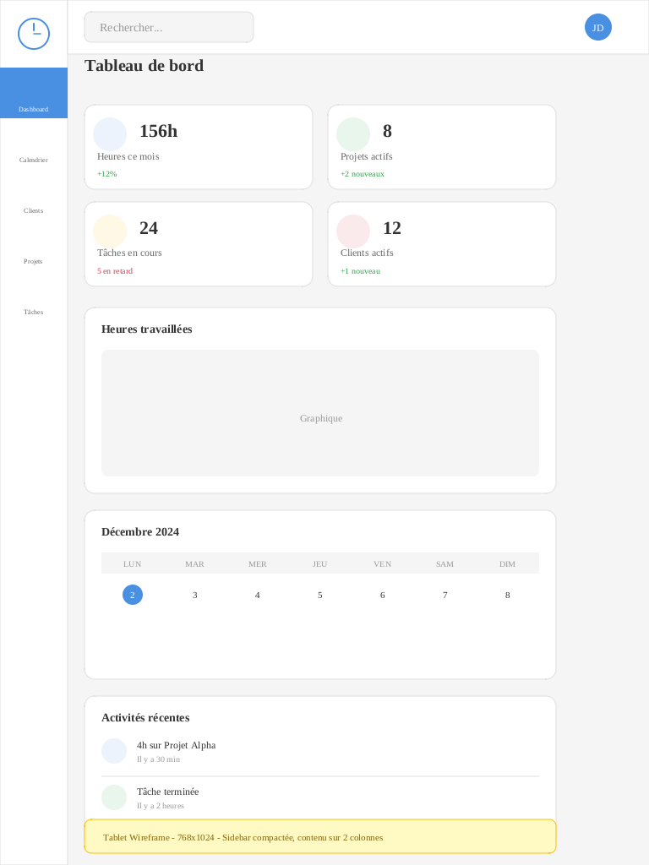
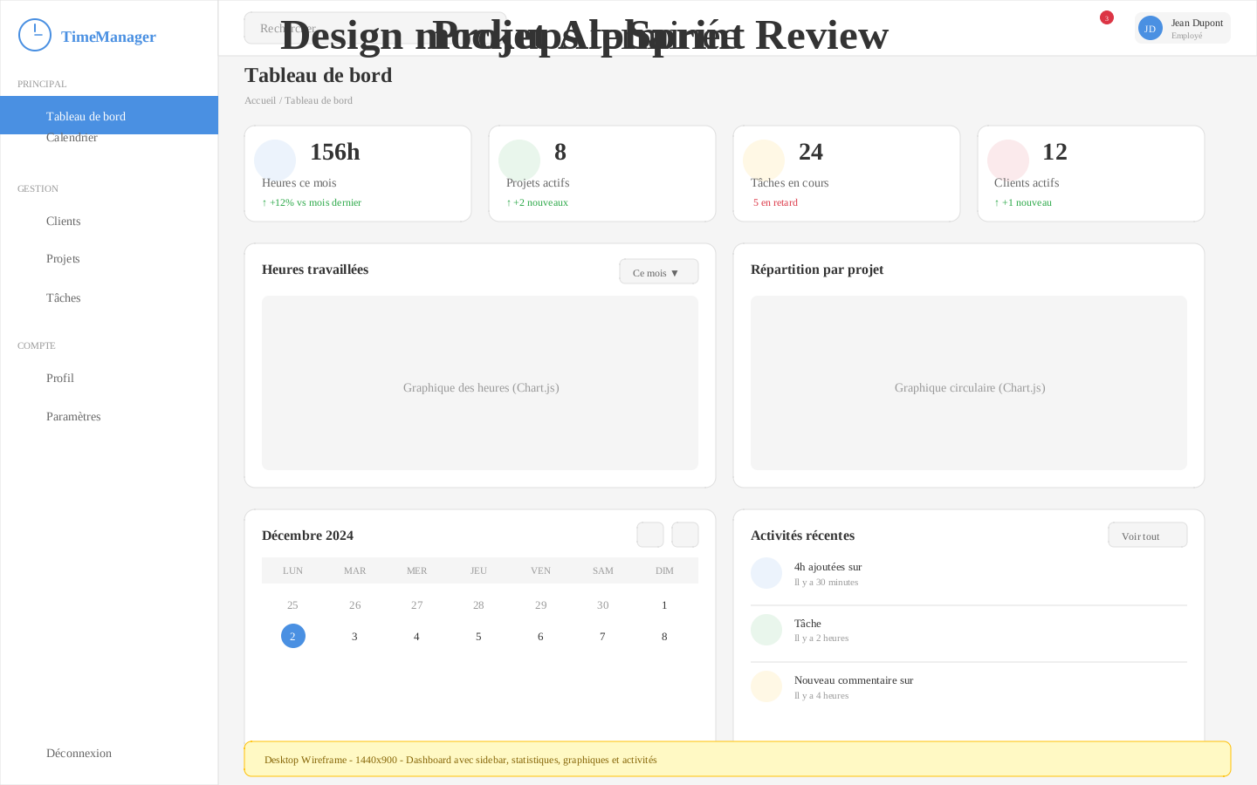
Création du wareframe
Crée un wireframe des pages et qu'elles soient responsive.

Slide 6
Création du front
Utilisation d’un agent IA
Avec correction un version simplifié de

